Slide 1
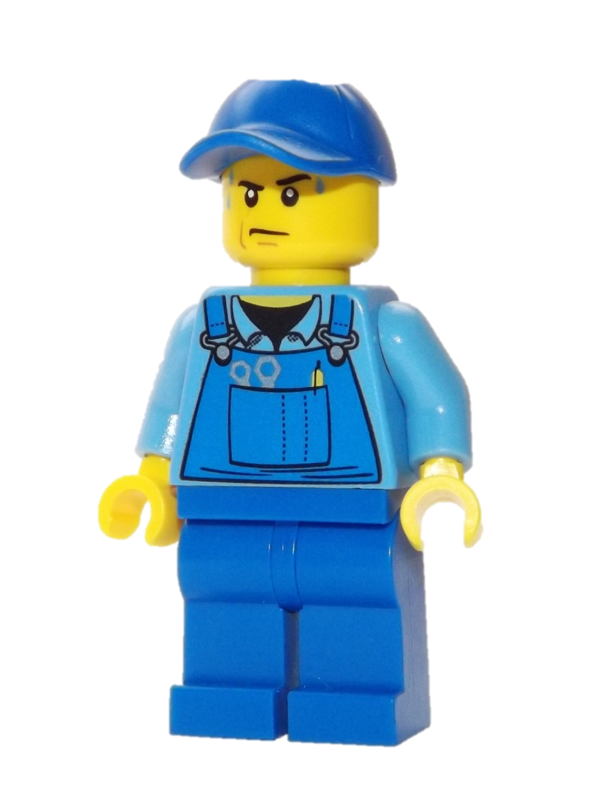

Proto Persona
Quem?
Informação/Comportamento
Carlos Almeida
25 anos;
Trabalha na área de infraestrutura;
Conhecimento básico de tecnologia;
Trabalha em turnos.
Dores e necessidades
Incidentes recorrentes do sistema de auto check-in;
Aumento considerável de fila tendo como motivo os incidentes;
Gasto excessivo de tempo para manutenção;
Falta de monitoramento nas máquinas.
Não possui relatórios de incidentes fora de seus turnos

